Slide 1


第10章 数据库基础
国家“十三五”重点出版规划项目
上海高校优秀教材奖获得者主编
上海市高校精品课程
特色教材
数据库原理及应用
——基于SQL Server2016
主编 贾铁军 徐方勤
副主编 邓红霞 戴春妮 王佃来 曹锐
参编 陶维天 张 野 降爱莲

Slide 2

目 录
上海市高校精品课程
国家十三五规划项目
1
10.1 数据库设计概述
2
10.2 数据库应用系统设计
3
10.3 数据库设计文档
4
10.4 数据库应用程序设计案例

Slide 3

第10章 数据库设计
上海市高校精品课程
国家十三五规划项目
本章要点
● 数据库应用设计步骤
● 用户需求描述与分析、概念设计、逻辑设计、物理设计、
数据库实现
● 数据运行与维护
● 数据库设计规范文档
教学目标
● 掌握数据库设计的步骤及任务
● 掌握需求分析、概念设计、逻辑设计、物理设计方法
● 掌握数据库实现和运行维护
● 理解数据库设计规范
重点
重点

Slide 4

10.1.1 数据库设计的任务和特点
上海市高校精品课程
国家十三五规划项目
1. 数据库设计的任务
数据库设计(Database Design)是指根据系统及用户需求，构建相应的数据库及其应用系统的过程。数据库设计的任务是指对于给定的应用环境，构造优化的数据库模式，包括数据库逻辑模式和物理结构，建立相应的数据库及其应用系统，使之能有效地管理和存储数据，满足用户的信息需求和处理要求，也就是将现实世界中的数据，根据各种应用处理的要求加以合理组织，使之能满足硬件和操作系统的特性，利用已有的数据库管理系统来建立能够实现系统目标的数据库及其应用软件。

Slide 5
10.1.1 数据库设计的任务和特点
上海市高校精品课程
国家十三五规划项目
2. 数据库设计的内容
（1）数据库的结构设计
结构设计就是数据库框架和数据库结构设计，其结果是得到一个合理的数据模型，以反映真实的事物之间的关系，其主要目的是汇总各种视图，尽量减少冗余，实现数据共享。主要包括数据库的概念设计、逻辑设计和物理设计。
（2）数据库的行为设计
行为设计是指数据库用户的行为和动作（操作）。在数据库系统中，用户的行为和动作指用户对数据库的操作，需要通过应用程序实现，所以数据库的行为设计就是操作数据库的应用程序的设计，即设计应用程序、事务处理等，所以结构设计是静态的，而行为设计是动态的，行为设计又称为动态模式设计。

Slide 6
10.1.1 数据库设计的任务和特点
上海市高校精品课程
国家十三五规划项目
3. 数据库设计的特点
（1）综合性
数据库设计的工作量大且比较复杂，涉及的范围也很广，包括计算机专业知识和业务系统的专业知识；同时还要解决技术及非技术两方面的问题。
（2）反复性
数据库设计要与应用系统设计相结合，也就是说要将行为设计和结构设计密切结合起来，是一种“反复探寻，逐步求精的过程”。

Slide 7

10.1.2 数据库设计的基本方法
上海市高校精品课程
国家十三五规划项目
为了使数据库设计更合理有效，需要有效的指导原则，这种原则就称为数据库设计方法。首先，一个好的数据库设计方法学，应该能在合理的期限内，产生一个有实用价值的数据库结构。这个实用价值是指满足用户关于功能、性能、安全性、完整性及扩展性等方面的要求，同时又服从特定DBMS的约束，可以用简单的数据模型来表达。其次，数据库设计方法还应具有足够的灵活性和通用性，不但能够为不同经验的人使用，而且不受数据模型和DBMS的限制。多年来，经过人们不断地努力探索，形成了多种数据库设计方法。

Slide 8
10.1.2 数据库设计的基本方法
上海市高校精品课程
国家十三五规划项目
目前公认的比较完整和权威的一种规范设计法是新奥尔良法（New Orleans）。它将数据库设计分为四个阶段：需求分析（分析用户系统的需求）、概念设计（信息分析和定义）、逻辑设计（设计的实现）和物理设计（物理数据库设计。
该法特点：重视数据库的结构设计而轻视数据库的行为设计。
需求
分析
需求说明
概念
设计
概念结构
逻辑
设计
逻辑结构
物理
设计
物理结构

Slide 9
10.1.2 数据库设计的基本方法
上海市高校精品课程
国家十三五规划项目
数据库的行为设计指操作数据库的应用程序的设计，即设计应用程序、事务处理等，所以结构设计是静态的，而行为设计是动态的，行为设计又称为动态模式设计。
1985年S.B.Yao等提出的一种数据库设计的综合方法，如图所示。他们认为数据库设计应包括设计系统开发的全过程，在设计过程中要把数据库设计和系统设计紧密结合，因此将数据库设计分为五个步骤，分别是需求分析、建立视图模型、视图汇总、视图的再结构、模式分析和映射。
需求
分析
建立视图模型
模型
视图
汇总
视图的
再结构
模式分析映射

Slide 10
10.1.2 数据库设计的基本方法
上海市高校精品课程
国家十三五规划项目
常用的数据库设计方法
（1）基于E-R模型的数据库设计方法：设计步骤包括：①确定实体类型；②确定实体联系；③画出E-R图；④确定属性；⑤将E-R图转换成某个DBMS可接受的逻辑数据模型，即二维表结构；⑥设计记录格式。
（2）基于3NF的数据库设计方法： 在需求分析的基础上,确定数据库模式中的全部属性与属性之间的依赖关系，将它们组织一个单一的关系模式中，然后再将其投影分解，消除其中不符合3NF的约束条件，将其规范成若干个3NF关系模式的集合。
（3）计算机辅助数据库设计方法 ：按照规范化的设计方法，结合数据库应用系统开发过程，可将开发设计过程分为六个阶段：需求分析、概念结构设计、逻辑结构设计、物理结构设计、数据库的实施、数据库运行和维护。

Slide 11
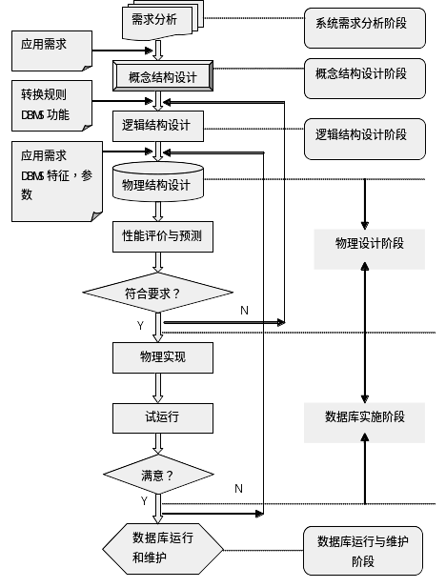
面向问题
面向实现方法

Slide 12
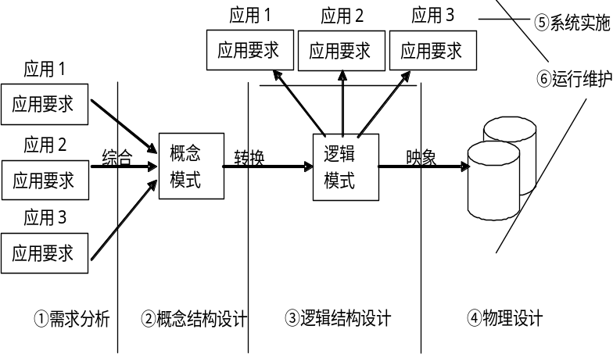
10.1.3 数据库开发设计的步骤
上海市高校精品课程
国家十三五规划项目
设计(开发)步骤:
1）需求分析阶段
2）概念结构设计阶段
3）逻辑结构设计阶段
4）物理设计阶段
5）数据库实施阶段
6）运行与维护阶段
应用系统--数据库
设计各阶段 | 设计描述
 | 数 据 | 处 理
需求分析 | 数据字典，全系统中 数据项、数据流图 、数 据存储的描述 | 数据流图核定表数据字典 处理过程的描述，组织结构图
概念结构设计 | 概念模型(E-R图) 数据字典 | 系统说明书。包括： 1）新系统要求、方案和概图 2）反映新系统信息数据流图
逻辑结构设计 | 某种数据模型、关系模 型,库、表、视图结构 | 系统结构图、功能模块结构图
物理设计 | 存储安排-结构顺序过程 存取方法选择 存取路径建立 | 模块设计、界面设计IPO表 索引等
实施阶段 | 编写模式 装入数据 数据库试运行 | 程序编码 编译联结 测试
运行维护 | 性能测试，转储/恢复 数据库重组和重构 | 新旧系统转换、运行、维护 (修正性、适应性、改善性维护
准确掌握分析用户需求
设计关键-综合归纳抽象
需求分析报告
概念模型—数据模型并优化
为3选取存储结构和方法
DB设计报告

Slide 13
10.2.1 系统需求分析
上海市高校精品课程
国家十三五规划项目
  1、需求分析的任务
需求分析的任务是通过详细调查现实业务要处理的对象，通过充分对原系统的工作情况的了解，明确用户的各种需求，经规范化和分析后形成系统需求分析说明书。数据库需求分析的重点是调查用户的数据（或信息）及处理要求：
①信息要求。明确用户需要从数据库中获得信息的内容与性质。由信息要求可以导出各种数据要求。
②处理要求。明确用户有什么处理要求（如处理功能、内容、方式、顺序、流程、响应时间等），最终要实现什么处理功能。
③安全性和完整性要求。明确系统中不同用户对数据库的使用和操作情况，明确数据之间的关联关系及数据的用户定义要求。

Slide 14
10.2.1 系统需求分析
上海市高校精品课程
国家十三五规划项目
2. 需求分析阶段的工作
（1）调查、收集、分析用户需求
①调查组织机构情况。
②调查各部门的业务活动情况。
③明确用户对新系统的各种具体要求。
④确定系统边界及接口
（2）编写系统需求分析说明书，一般应包括如下内容：
①系统概况，包括系统的目标、范围、背景、历史和现状等。
②系统的运行及操作的主要原理和技术。
③系统总体结构和子系统的结构描述及说明。
④系统总体功能和子系统的功能说明。
⑤系统数据处理概述、工程项目体制和设计阶段划分。
⑥系统方案及技术、经济、实施方案可行性等。

Slide 15
10.2.1 系统需求分析
上海市高校精品课程
国家十三五规划项目
2. 需求分析方法
（1）数据字典-业务数据及结构属性(特征)的集合(清单)
  1）数据项{数据项名,含义说明,别名,数据类型,长度,范围,联系}
  2）数据结构{数据结构名,含义说明,组成:{数据项或数据结构}}
  3）数据流 {数据流名,说明,数据流来源,去向,组成:{数据结构}}
  4）数据存储{数据存储名,说明,编号,流入数据流,流出,组成…}
  5）处理过程{处理过程名,说明, 流入,处理,输出…}
（2）数据流图(Data Flow Diagram,DFD)描述数据与处理流程及其关系的图形表示
数据结构-特征描述集
处理
文件
处理
实体
处理
判断
实体
数据源/谭

Slide 16

10.2.2 概念结构设计
上海市高校精品课程
国家十三五规划项目
概念结构设计即使将需求分析得到的用户具体业务数据处理的实际需求抽象为信息结构（即概念模型）的过程，是现实世界到机器世界的一个过度的中间层次，也是整个数据库设计的关键。
系统的概念结构设计通常是将现实世界中的客观事物对象首先抽象为不依赖任何DBMS支持的数据模型，如E-R图。将概念结构设计从设计过程中独立出来，主要体现的优点如下：
①任务相对简单，设计复杂程度大大降低，便于管理。
②概念模式不受具体的DBMS的限制，也独立于存储安排和效率，更加稳定。
③概念模型不含具体DBMS所附加的技术细节，更容易被用户理解，因而更能准确的反映用户的信息需求。

Slide 17
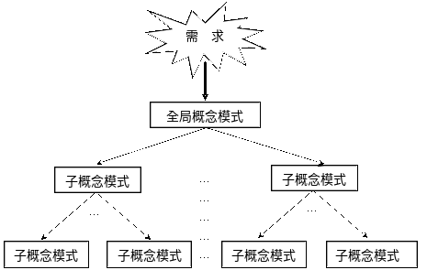
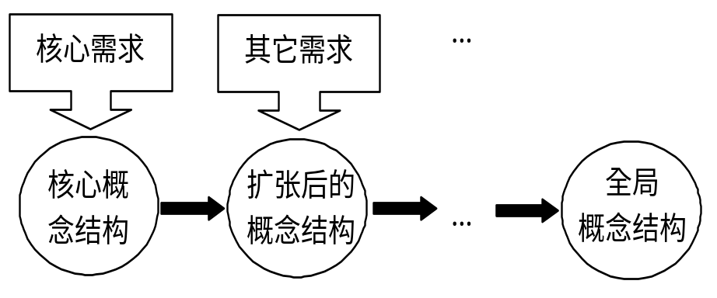
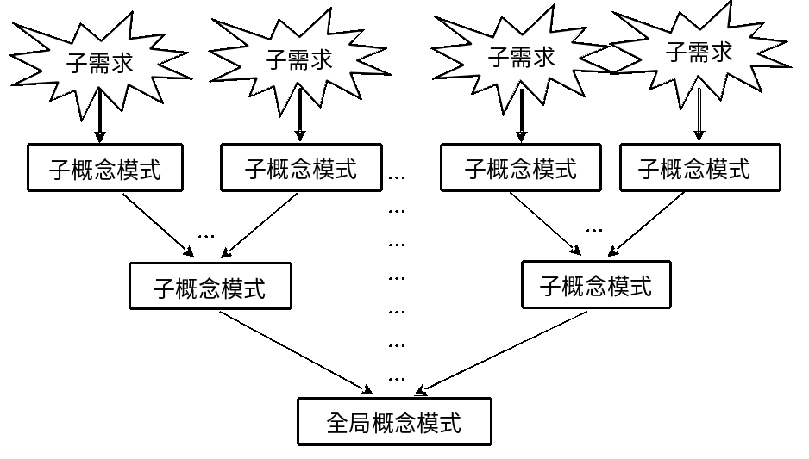
10.2.2 概念结构设计
上海市高校精品课程
国家十三五规划项目
1.概念结构的设计方法
（1）自顶向下
（2）自底向上
（3）逐步扩张
（4）混合策略

Slide 18
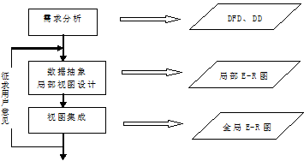
10.2.2 概念结构设计
上海市高校精品课程
国家十三五规划项目
2.概念结构设计的步骤
（1）进行数据抽象,设计局部E-R模型
（2）集成各局部E-R模型,形成全局E-R模型
自底向上方法的设计步骤

Slide 19
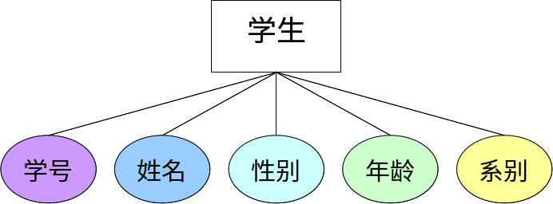
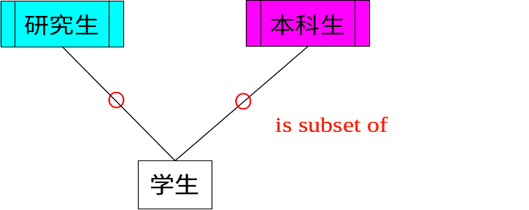
10.2.2 概念结构设计
上海市高校精品课程
国家十三五规划项目
3.数据抽象与局部E-R模型设计
（1）数据抽象
设计局部E-R模型的关键是正确划分实体和属性，通常按照现实世界中事物的自然划分来定义。
  ①分类：定义某一类概念作为现实世界中一组对象的类型，将一组具有某些共同特性和行为的对象抽象为一个实体，对象和实体间是“is-member-of”关系。
  ②聚集：定义某个类型的组成成分。将对象的类型的组成成分抽象为实体的属性。抽象了对象内部类型和成分的“is-part-of”
  ③概括：定义类型间一种子集联系。
(a)分类示意图 (b)聚集示意图 (c)概括示意图

Slide 20
10.2.2 概念结构设计
上海市高校精品课程
国家十三五规划项目
（2）局部视图设计
选择好一个局部应用后，就要对每个局部应用逐一设计分E-R图。
实体和属性是相对的，常要根据实际情况进行必要调整，在调整时要遵守两条原则：
①属性不能再有需要描述的性质,即属性必须是不可分的数据项.
②属性不能与其他实体具有联系。联系只发生在实体之间。
【案例10-2】在简单的教务管理系统中，有如下语义约束：一个学生可选修多门课程，一门课程可为多个学生选修，学生和课程是多对多的联系；一个教师可讲授多门课程，一门课程可为多个教师讲授，教师和课程也是多对多的联系；一个系可有多个教师，一个教师只能属于一个系，因此系和教师是一对多的联系，同样系和学生也是一对多的联系。
根据上述约定，可以得到下页所示的学生选课分E－R图和教师任课分E－R图。

Slide 21
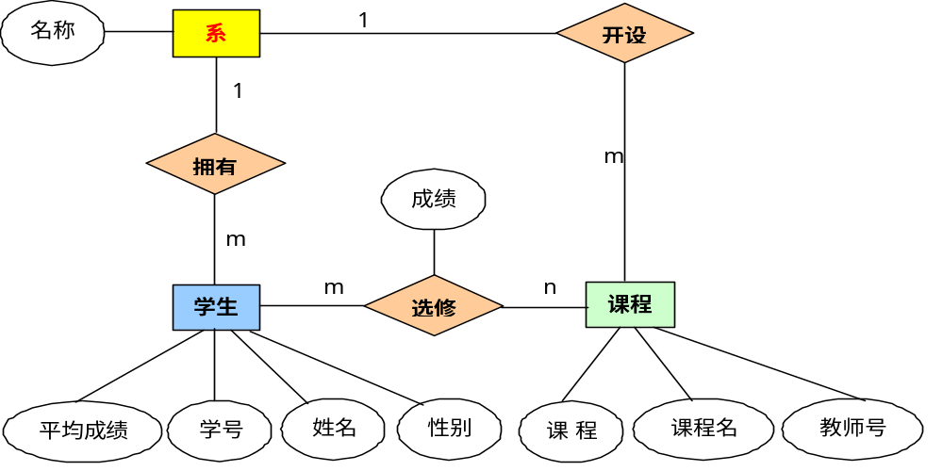
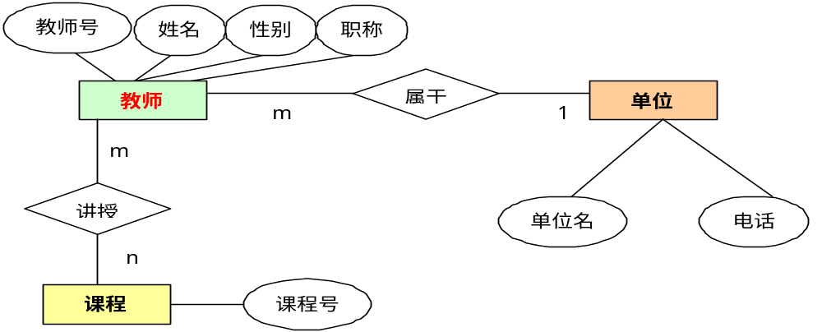
10.2.2 概念结构设计
学生选课局部E-R图
教师任课局部E-R图

Slide 22
10.2.2 概念结构设计
上海市高校精品课程
国家十三五规划项目
4、全局E-R模型设计
各个局部视图即分E-R图建立好后，还要对其进行合并，集成为一个整体的概念数据结构即全局E-R图。
（1）一次集成法：一次集成多个简单局部E-R图。
（2）逐步累积式
  不管用哪种方法，集成局部E-R图都分为两个步骤：
（1）合并：解决各个局部E-R图之间的冲突，将各个局部E-R图合并起来生成初步E-R图
  E-R图中的冲突有3种：属性冲突、命名冲突、结构冲突。
（2）修改与重构：消除不必要的冗余，生成基本E-R图
在形成初步E-R图后，消除冗余联系，得到基本E-R模型。

Slide 23
10.2.2 概念结构设计
上海市高校精品课程
国家十三五规划项目
4、全局E-R模型设计
【案例10-3】以教务管理系统中的两个分E-R图为例，来说明如何消除各分E-R图之间的冲突，进行分E-R模型的合并，从而生成初步E-R图。
首先，消除两个分E-R图中存在的命名冲突，学生选修课程的局部Ｅ-Ｒ图中的实体型“系”与教师任课局部Ｅ-Ｒ图中的实体型“单位”，都是指“系”，即所谓的异名同义，合并后统一改为“系”，这样属性“名称”和“单位名”即可统一为“系名”。
其次，还存在着结构冲突，实体型“系”和实体型“课程” 在两个不同应用中的属性组成不同，合并后这两个实体的属性组成为原来分E-R图中的同名实体属性的并集。解决上述冲突后，合并两个分E-R图，生成如下图所示的初步的总E-R图。

Slide 24
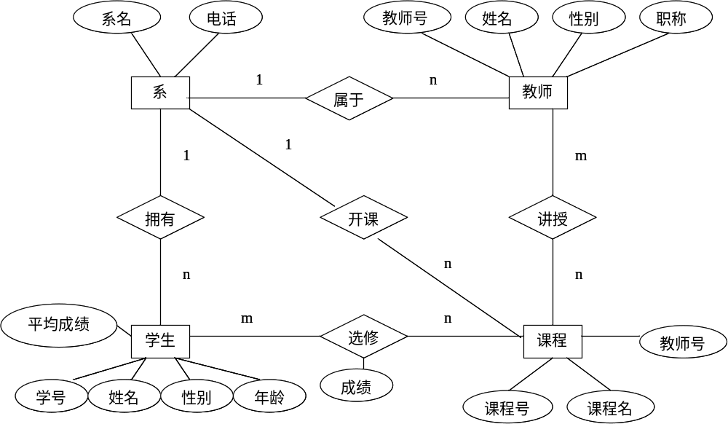
10.2.2 概念结构设计
上海市高校精品课程
国家十三五规划项目

Slide 25
10.2.2 概念结构设计
上海市高校精品课程
国家十三五规划项目
4、全局E-R模型设计
消除不必要的冗余，可采用分析的方法。
【案例10-4】以教务管理系统中的合并E-R图为例，说明消除不必要的冗余，从而生成基本E-R图方法。
在初步E-R图中，“课程”实体型中的属性“教师号”可由“讲授”这个教师与课程之间的联系导出，而学生的平均成绩可由“选修”联系中的属性“成绩”中计算出来，所以“课程”实体型中的 “教师号” 与“学生”实体型中的“平均成绩”均属于冗余数据。
另外，“系”和“课程”之间的联系“开课”，可以由“系”和“教师”之间的“属于”联系与“教师”和“课程”之间的“讲授”联系推导出来，所以“开课”属于冗余联系。
初步E-R图在消除冗余数据和冗余联系后，便可得到基本的E-R图，如下页所示。

Slide 26
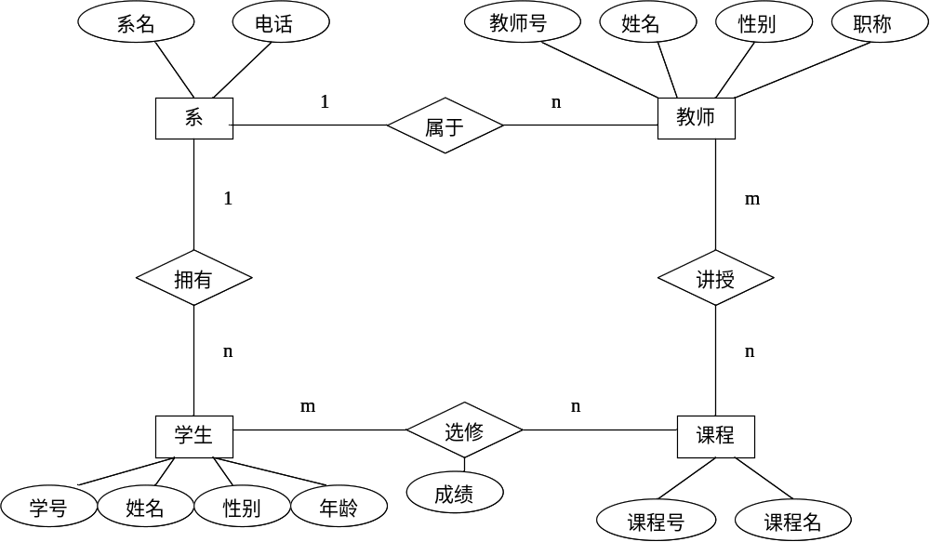
10.2.2 概念结构设计
上海市高校精品课程
国家十三五规划项目

Slide 27
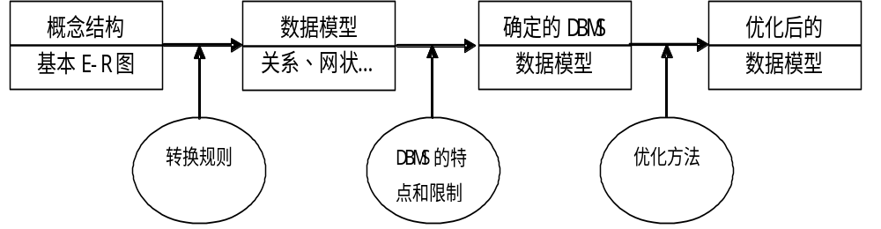
10.2.3 逻辑结构设计
上海市高校精品课程
国家十三五规划项目
1、逻辑结构设计的任务和步骤
逻辑结构设计的任务：把概念结构设计产生的概念数据库模式转换成逻辑数据库模式，即把E-R图转换成与选用的DBMS产品所支持的数据模型相符合的逻辑结构。
逻辑结构设计分为3个步骤
（1）将概念结构转化为数据模型（关系、网状、层次）。
（2）将转化的模型向特定DBMS支持下的数据模型转换。
（3）对数据模型进行优化（规范化）。
转化
转化
优化

Slide 28
10.2.3 逻辑结构设计
上海市高校精品课程
国家十三五规划项目
2、初始化关系模式设计
（1）转换原则
  1）一个实体转换为一个关系模式。
  2）一个m:n联系转换为一个关系模式。
  3）一个1:n联系可以转换为一个关系模式.
  4）一个1:1联系可以转换为一个独立关系模式。
  5）三个或以上实体间的一个多元联系转换为一个关系模式.
（2）具体做法
  1）将一个实体转换为一个关系.先分析该实体属性，从中确定主键，然后再将其转换为关系模式；
  2）把每个联系转换成关系模式；
  3）三个或以上实体间的一个多元联系在转换为一个关系模式时,与该多元联系相连的各实体的主键及联系本身的属性均转换成为关系的属性,转换后所有得到的关系的主键为各实体键的组合。

Slide 29
10.2.3 逻辑结构设计
上海市高校精品课程
国家十三五规划项目
【案例10-5】以右图为例将实体转换为关系模式
学生（学号，姓名，性别，年龄）
课程（课程号，课程名）
教师（教师号，姓名，性别，职称）
系（系名，电话）
【案例10-6】将右图中
的联系转换成关系模式
属于（教师号，系名）
讲授（教师号，课程号）
选修（学号，课程号，成绩）
拥有（系名，学号）
注：带下划线的为主键
带波浪线的为外键

Slide 30
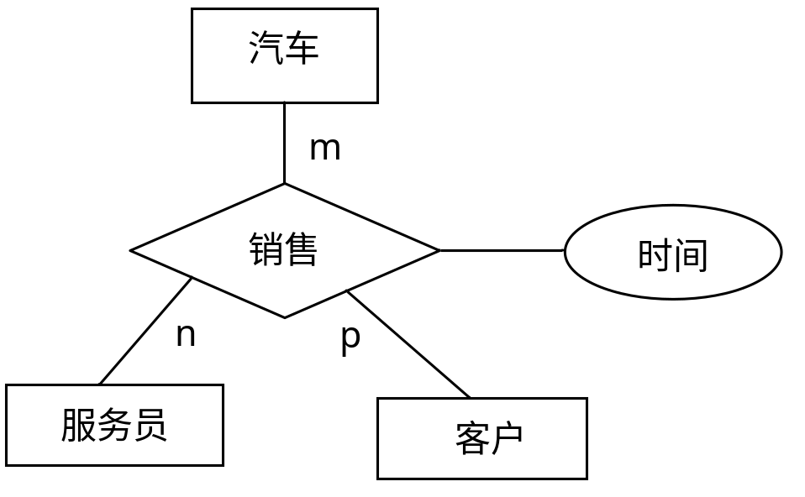
10.2.3 逻辑结构设计
上海市高校精品课程
国家十三五规划项目
【案例10-7】下图表示汽车销售门店中汽车、客户和服务于三个实体之间的多对多联系，已知三个实体的主键分别为“汽车号”，“客户号”和“工号”，则它们之间的联系“销售”转换为关系模式：
销售（汽车号，客户号，工号，时间）
注：带下划线的为主键
带波浪线的为外键

Slide 31
10.2.3 逻辑结构设计
上海市高校精品课程
国家十三五规划项目
3、关系模式的规范化
  确定数据依赖，按需求分析阶段所得的要求，分别写出每个关系模式内部各属性之间的数据依赖，以及不同关系模式属性之间数据依赖。如 企业->产品,产品->价格
  优化处理。对于各关系模式之间数据依赖进行极小化处理,消除冗余的联系。
  确定范式。按数据依赖的理论对关系模式逐一进行分析，考查是否存在部分函数依赖、传递函数依赖、多值依赖等，确定各关系模式分别属于第几范式。如 企业->价格
  合并分解。按需求分析的各种应用对数据处理的要求，分析对此应用环境模式是否合适，确定是否要进行合并或分解。
  按需求分析的各种应用对数据处理的要求，对关系模式进行必要分解或合并,以提高数据操作效率和存储空间利用率.

Slide 32
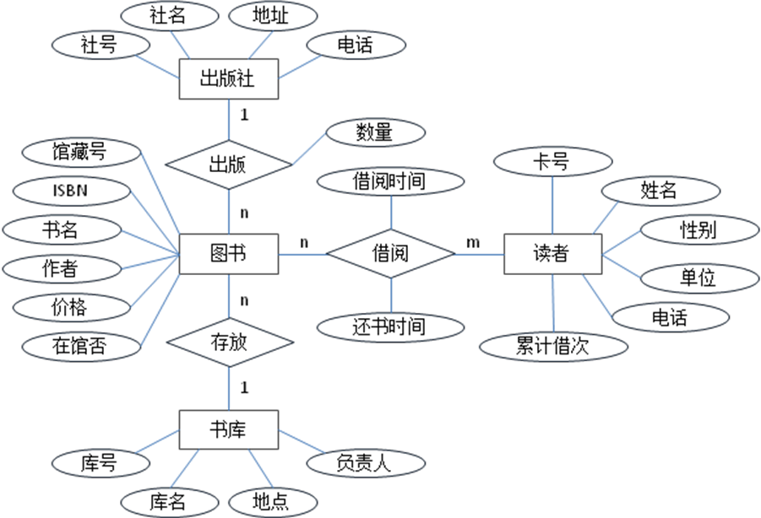
10.2.3 逻辑结构设计
上海市高校精品课程
国家十三五规划项目
【案例10-8】图书管理系统全局E－R模型到关系模型的转化，如图所示。

Slide 33
10.2.3 逻辑结构设计
上海市高校精品课程
国家十三五规划项目
（1）第一步：将每一个实体型转换为一个关系模式
出版社（出版社号，社名，地址，电话）
图书（馆藏号，ISBN，书名，作者，价格，在馆否）
读者（卡号，姓名，性别，单位，电话，累计借次）
书库（库号，库名，地点，负责人）
（2）第二步：将每个联系转换为关系模式
出版（出版社号，馆藏号，数量） 1：n联系
借阅（馆藏号，卡号，借阅时间，还书时间） n：m 联系
存放（馆藏号，库号） 1：n联系
（3）第三步：根据具体情况，将具有相同键的多个关系模式合并成一个关系模式
图书（馆藏号，ISBN，书名，作者，价格，在馆否，数量，出版社，书库）
注：由于外键可以不与被引用的属性同名，只要语义相同即可，本例中为使图书的属性清晰明了，起了不同的名字。

Slide 34
10.2.3 逻辑结构设计
上海市高校精品课程
国家十三五规划项目
4、关系模式的评价与改进
  （1）模式的评价
  对模式的评价包括设计质量评价和性能评价两个方面。
  （2）数据模式的改进
    1）分解
    关系模式的分解一般分为水平分解和垂直分解两种.
    2）合并
    具有相同主键的关系模式，对此关系模式的处理主要是多关系的查询操作，可此关系模式
    按照组合频率合并。

Slide 35
10.2.3 逻辑结构设计
上海市高校精品课程
国家十三五规划项目
4、关系模式的评价与改进
逻辑设计的好坏对数据库性能也有很大的影响。除了性能评价提出的模式修改意见外，还要考虑以下几个方面：
①减少连接运算。在数据库操作中，连接运算的运行时间较长，参与连接的关系越多、越大，开销也越大。因此，对于一些常用的数据查询，最好是单表操作，尽量避免连接运算。
②减小关系的大小和数据量。关系的大小对查询的速度影响也很大。有时为了提高查询的速度，需要将一个大关系划分成多个小关系。当关系的元组个数太多时，可从横向进行划分；当关系的属性太多时，可从纵向划分关系，如将常用的和不常用的属性分别放在不同的关系中，以提高查询关系的速度。
③为每个属性的选择合适的数据类型。关系中每个属性都要求有一定的数据类型，为属性选择合适的数据类型不但可以提高数据的完整性，还可以提高数据库的性能，节省系统的存储空间。

Slide 36

10.2.4 数据库物理设计
上海市高校精品课程
国家十三五规划项目
数据库的物理设计是指为一个给定的逻辑数据模型选取一个最适合应用要求的物理结构的过程。
数据库物理设计的任务是为上一阶段得到的数据库逻辑模式，即数据库的逻辑结构选择合适的应用环境的物理结构，既确定有效地实现逻辑结构模式的数据库存储模式，确定在物理设备上所采用的存储结构和存取方法，然后对该存储模式进行性能评价。
若评价结果满足用户的需求，则可进一步实现数据库的实施，否则需要修改或重新设计物理结构，在必要时甚至需要返回到数据库的逻辑设计阶段，重新修改关系模式。经过这样的多次反复，最后得到一个性能较好的存储模式。

Slide 37
10.2.4 数据库物理设计
上海市高校精品课程
国家十三五规划项目
1．确定物理结构
（1）记录存储结构的设计
记录存储结构的设计就是设计存储记录的结构形式，它涉及不定长数据项的表示。常用的三种数据存储方式为：
顺序存储。顺序存储是指将逻辑相邻的数据存储在连续存储区域的相邻单元中，使逻辑相邻的数据一定是物理位置相邻。这种存储方式的平均查找次数为表中记录数的一半，通常用于存储具有线性结构的数据。
散列存储。散列存储是指以主键值为自变量，通过一定的散列函数计算对应的函数值，并以该值为数据的存储地址存到存储单元中。
聚集存储。聚集存储是指把某个或某些属性（聚集码）上具有相同值的数据集中存放在连续的物理块上，以提高这个或这些属性的查询效率。

Slide 38
10.2.4 数据库物理设计
上海市高校精品课程
国家十三五规划项目
1．确定物理结构
（2）关系模式的存取方法选择
1）索引方法。对索引主要考虑：对哪些属性列建立索引，对哪些属性列建立组合索引，对哪些索引要设计为唯一索引。确定索引的一般顺序是：
①确定关系的存储结构。
①确定不宜建立索引的属性或表。
③确定适合建立索引的属性。
2）聚集。将属性（或属性组）上具有相同值的元组集中存放在连续的物理块上，从而大大提高这个或这些属性的查询效率。
3）散列方法。当一个关系满足下列条件时，可以选择HASH法：
①关系的属性主要出现在等值连接或在相等比较选择条件中。
①关系大小可预知且不变或动态改变，但所选用的DBMS可提供动态HASH存取方法。

Slide 39
10.2.4 数据库物理设计
上海市高校精品课程
国家十三五规划项目
2．评价物理结构
物理结构评价重点是时间效率和空间效率，具体的考核指标包括：
①查询和响应时间。响应时间是指从查询开始到查询结果开始显示之间的时间。一个好的应用程序设计不应占用过多的CPU时间和I/O时间。
②更新事物的开销，主要包括修改索引、重写物理块或文件、写校验等方面的开销。
③生成报告的开销，主要包括索引、重组、排序、结果显示的开销。
④主存储空间的开销，包括程序和数据占用的空间。设计者可对缓冲区的个数、缓冲区的大小做适当的控制以减小该开销。
⑤辅助存储空间的开销，包括数据块和索引块占用的空间。设计者可对索引块的大小、索引块的充满度做适当的控制以减小该开销。

Slide 40

10.2.5 数据库行为设计
上海市高校精品课程
国家十三五规划项目
1．功能分析
功能分析着重从系统的功能入手，找出功能上的问题，明确改进重点，加以创新、改进。
①表示所有的查询、报表、事物及动态特性，指出对数据库所要进行的各种处理。
②指出对每个实体所进行的操作，包括增加、删除、修改和查询。
③给出每个操作的语义，包括结构约束和操作约束。
④给出某个对象每个操作的频率。
⑤给出某个应用的每个操作的响应时间。
⑥给出该系统总的目标。

Slide 41
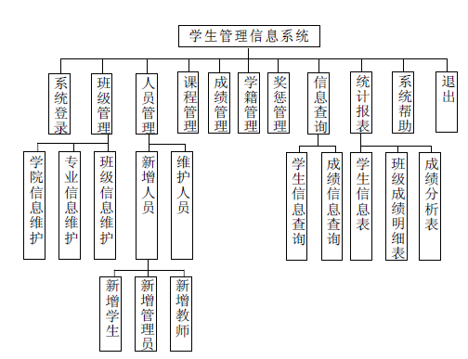
10.2.5 数据库行为设计
上海市高校精品课程
国家十三五规划项目
2．功能设计
功能设计就是按照产品定位的初步要求，在对用户需求及现有产品进行功能调查分析的基础上，对所定位产品应具备的目标功能系统进行概念性构建的创造活动。
功能设计的内容包括市场
调查、设计调查与产品规
划、功能组合设计、功能
匹配设计和功能成本规划
四部分。它着重从系统的
功能入手，找出功能上的
问题。右图显示的是学生
管理信息系统的功能结构
图。

Slide 42
10.2.5 数据库行为设计
上海市高校精品课程
国家十三五规划项目
3．事务设计
（1）输入设计。系统中的很多错误都是由于输入不当引起的，因此，好的输入设计是减少系统错误的一个重要方面。
原始单据的设计格式，要求简单明了，便于填写，便于归档，标准化，简化输入。
制成输入一览表，要求将全部功能所用的数据整理成表。
制作输入数据描述文档，包括数据的输入频率、数据的有效范围和出错校验。
（2）输出设计。由于输出报表是直接给用户看的，是衡量一个系统好坏的重要标志，因此，要充分设计好输出报表。重点考虑：
用途，用于区分输出结果是送交客户还是仅供内部交流或报送上级领导。
输出设备的选择，可以仅显示出来，也可以打印出来，永久保存。
输出量。
输出格式。

Slide 43

10.2.6 数据库实施
数据库实施是指根据逻辑设计和物理设计的结果，在计算机上建立起实际的数据库结构，装入数据，进行测试和试运行的过程。
数据库实施的工作内容包括系统结构用DDL定义数据库结构，组织数据入库，编制与调试应用程序，数据库试运行。
1．建立实际数据库结构
确定了数据库的逻辑结构与物理结构后，就可以用所选用的DBMS提供的数据定义语言（DDL）来严格描述数据及表、视图的具体库结构。

Slide 44
10.2.6 数据库实施
2. 加载数据
（1）人工方法（适用于小型系统）
① 采集筛选数据。
② 转换数据格式。
③ 输入数据。将转换好的数据输入计算机中。
④ 校验数据。检查输入的数据是否有误。
（2）计算机辅助数据入库（适用于大中型系统）
① 筛选数据。
② 输入数据。
③ 校验数据。
④ 转换数据。
⑤ 综合数据。

Slide 45
10.2.6 数据库实施
3. 加载数据
调试应用程序时由于数据入库尚未完成，可先使用模拟数据。对应用程序的调试需要实际运行数据库应用程序，执行对数据的各项操作，测试应用程序的功能是否满足要求。
4．数据库试运行，其主要工作包括：
①功能测试。
②性能测试。
③安全可靠性测试。
5．整理文档
在程序的编制和试运行中，应将发现的问题和解决方法记录下来，将它们整理存档为资料，供以后正式运行和改进时参考。全部的调试工作完成之后，应该编写应用系统的技术操作说明书，在系统正式运行时给用户。

Slide 46
10.2.7 数据库运行和维护
数据库试运行结果符合设计目标后，数据库就可真正投入运行。数据库投入运行标志着开发任务的基本完成和维护工作的开始，对数据库设计进行评价、调整、修改等维护工作是一个长期的任务，也是设计工作的继续和提高过程。
  数据库的备份和恢复
  数据库的安全性、完整性
  监视并改善数据库性能
  数据库的重组织和重构

Slide 47

10.2 数据库系统的数据模型
上海市高校精品课程
国家十三五规划项目
讨论思考
（1）举例说明E-R模型中实体之间多对多联系转换成关系数据模型的方法是什么?
（2）假设要为某市超市设计一个数据库，如何设计E-R模型，并将其转换成关系数据模型和画出数据结构图？

Slide 48

10.3 数据库设计文档
上海市高校精品课程
国家十三五规划项目
数据库设计文档即数据库设计说明书 ,根据GB8567-88软件规范标准
  1、引言
    （1）编写目的
    （2）背景
    （3）定义
    （4）参考资料
  2、外部设计
    （1）标识符和状态
    （2）使用它的程序
    （3）约定
    （4）专门指导
    （5）支持软件
  3、结构设计
    （1）概念结构设计
    （2）逻辑结构设计
    （3）物理结构设计
  4、运用设计
    （1）数据字典设计
    （2）安全保密设计

Slide 49
10.3 数据库设计文档
上海市高校精品课程
国家十三五规划项目
讨论思考
数据库设计文档包括哪几部分？

Slide 50
10.4 数据库应用系统设计案例
上海市高校精品课程
国家十三五规划项目
本节将通过一个典型的数据库应用系统设计的案例详细说明设计过程和方法，即对图书管理信息系统，按照数据库应用系统开发步骤进行系统需求分析、数据库概念结构设计、逻辑结构设计、物理结构设计,使学生掌握数据库应用软件的开发流程，SQL语句的使用和存储过程的使用。
10.4.1 引言
随着社会的发展和计算机的普及，信息化水平越来越高。图书馆的管理工作量大、繁杂,人工处理非常困难。图书信息管理系统借助于计算机强大的处理能力,可以大大减轻管理人员的工作量,并提高了处理的准确性。图书管理系统的开发运用，不但可以实现图书管理的系统化和自动化，而且可以极大减少工作人员的工作量，增加效率及可靠性。本系统的设计可供学校图书馆使用。

Slide 51
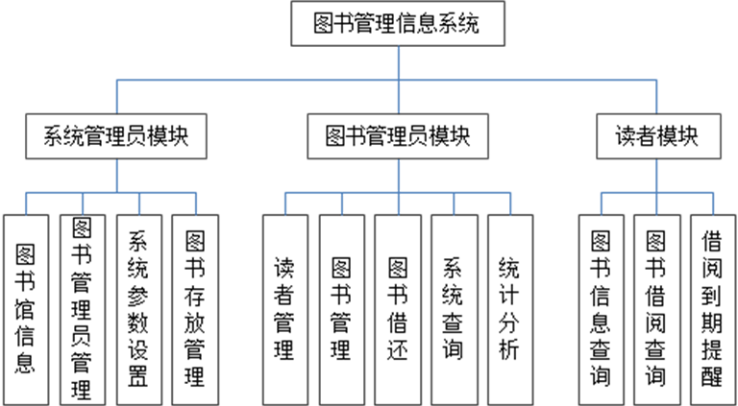
图书管理信息系统设计案例
上海市高校精品课程
国家十三五规划项目
10.4.2 系统需求分析
系统能够进行数据库的数据定义、数据操纵、数据控制等处理功能，进行联机处理的相应时间要短。系统的功能模块包括系统管理员模块、图书管理员模块、读者模块，具体功能包括：对读者及馆藏图书的增加、删除、更改、查询；对图书借阅信息的管理、查询和统计，读者对本人借阅信息的查阅，系统管理。其功能结构图如图所示。

Slide 52
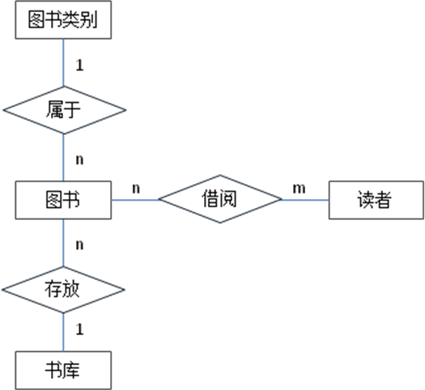
图书管理信息系统设计案例
上海市高校精品课程
国家十三五规划项目
10.4.3 概念结构设计
概念结构设计是整个数据库设计的关键，它通过对用户需求进行综合、归纳与抽象，形成独立于具体DBMS的概念模型。图书管理信息系统E-R图如图所示。

Slide 53
图书管理信息系统设计案例
上海市高校精品课程
国家十三五规划项目
10.4.4 逻辑结构设计
将概念结构设计阶段设计好的基本E-R图转换为关系模型，如下所示：
图书类别（类别编号，可借天数，逾期每天罚款额）
图书（馆藏号，ISBN,书名，作者，出版社，出版时间，单价，图书类别，存放地点，在馆否）
书库（书库编号，书库名，地点，联系电话）
读者（卡号，姓名，性别，院系，专业，电话，累计借次，违章次数）
借阅（馆藏号，卡号，借书时间，还书时间，是否续借）
其中，标记“ ”的为主键，标记“ ”的为主键。

Slide 54
图书管理信息系统设计案例
上海市高校精品课程
国家十三五规划项目
10.4.5 物理结构设计
1．确定数据库的存储结构
因为本系统的数据库不是很大，所以数据存储采用的是一个磁盘的一个分区。
2．存取方法和优化方法
除了建立合适的索引，视图的合理建立和使用也可以给数据操作带来好处，为用户提供不同的视角进行数据操作。
3. 功能实现
通过RDBMS提供的数据定义语言和其他实用程序将数据库逻辑设计和物理设计结果严格描述出来，成为DBMS可以接受的源代码，再经过调试产生目标模式，最后是组织数据入库。

Slide 55
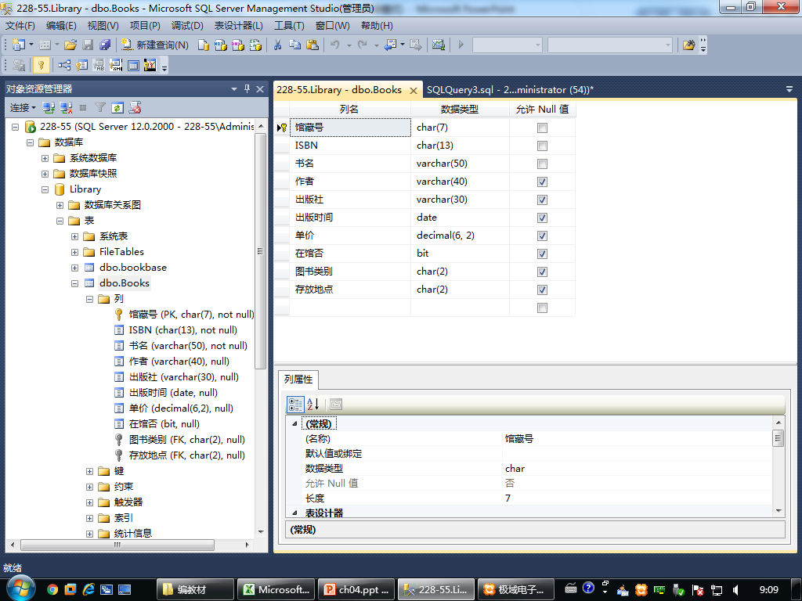
图书管理信息系统设计案例
上海市高校精品课程
国家十三五规划项目
10.4.6 数据库的实施运行及维护
1．数据库实施
2．数据载入
3. 数据库调试
4. 数据库运行
和维护

Slide 56
10.5 本章小结
上海市高校精品课程
国家十三五规划项目
本章详细介绍了数据库应用程序开发设计过程的6个阶段：需求分析、概念设计、逻辑设计、物理设计、数据库实施和数据库使用与维护。
通过跟班作业、开会调查、专人介绍、用户填表、查阅记录等方法调查用户需求、通过编制组织机构图、业务关系图、数据流图和数据字典等方法来描述和分析用户需求。
概念设计是数据库设计的核心环节，是在用户需求描述与分析的基础上对现实世界 的抽象和模拟。目前最广泛流行的是概念设计工具是E-R模型。对于小型的不太复杂的应用可使用集中模式设计法进行设计，对于大型数据库设计可采用视图集成法。
逻辑设计是在概念设计的基础上，将概念模型转换成所选用的具体的DBMS支持的数据模型的逻辑模式。本章重点介绍了E-R图向关系模型的转换，首先进行规范化处理，然后根据实际情况对部分关系模式进行逆规范化处理。物理设计是从逻辑设计出发，设计一个可实现的有效的物理数据库结构。
数据库的实施过程成包括数据载入、应用程序调试、数据库试运行等几个步骤，该阶段的主要目标，是对系统的功能和性能进行全面测试。
数据库使用与维护阶段的主要工作有数据库安全和完整性控制、数据库的转储和恢复、数据库性能监控分析与改进、数据库的重组和重构等。

Slide 57

国家“十三五”重点出版规划项目
上海高校优秀教材奖获得者主编
上海市高校精品课程
上海教育高地建设项目
上海市高校精品课程
特色教材
诚挚谢意！
数据库原理及应用
——基于SQL Server2016

